Slide 1
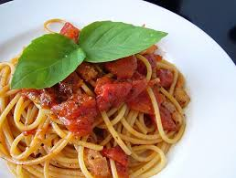
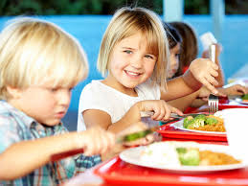
Cosa mangiano i ragazzi italiani?

Slide 8
-le penne-makarone zašiljenog vrha
-i fusilli- makarone spiralnog oblika
-le farfalle- makarone oblika leptira
-i rigatoni- krupne izbrazdane makarone
-le tagliatelle-rezanci
-le orecchiette-makarone oblika uha
-le conchiglie- makarone oblika školjke
-i tortellini- tortelini

Slide 9
COMPITO:
Libro di classe, pagina 85.
Cercate i prodotti alimentari al supermercato o a casa vostra e se non siete sicuri che i vostri prodotti sono veramente ’’made in Italy’’, trovate conferma su internet.

Slide 10
GRAZIE PER L’ATTENZIONE!

